Slide 1
«Формирование коммуникативных навыков на занятиях по декоративно-прикладному творчеству»
Инструктор по труду : Соколова Татьяна Владимировна
ГОУ ЯО Рыбинский специальный коррекционный детский дом
2015 год

Slide 2
Что же такое «Коммуникация»?
Психологический словарь определяет понятие «коммуникация» как «взаимодействие двух или более людей, состоящее в обмене между ними информацией познавательного или аффективно-оценочного характера. Следовательно, это предполагает сообщение партнерами друг другу какого-то определенного объема новой информации и достаточной мотивации, что является необходимым условием осуществления коммуникативного акта.

Slide 3
Исследования педагогов и психологов
Теоретические основы формирования коммуникативных умений личности в философском аспекте рассматривались в трудах А.А. Бодалева, А.А. Брудного, Л.С. Выготского, И.А. Зимней, М.С. Кагана, М.И. Лисиной, Н.И. Шевандрина, Я.А. Яноушека и др.
Идеи о том, что общение играет важную роль в формировании личности, получили свое развитие в трудах отечественных психологов: Ананьева В.Г., Бодалева А.А., Выготского Л.С., Леонтьева А.Н., Ломова Б.Ф., Лурии А.Р., Мясищева В.Н., Петровского А.В. и др.

Slide 4
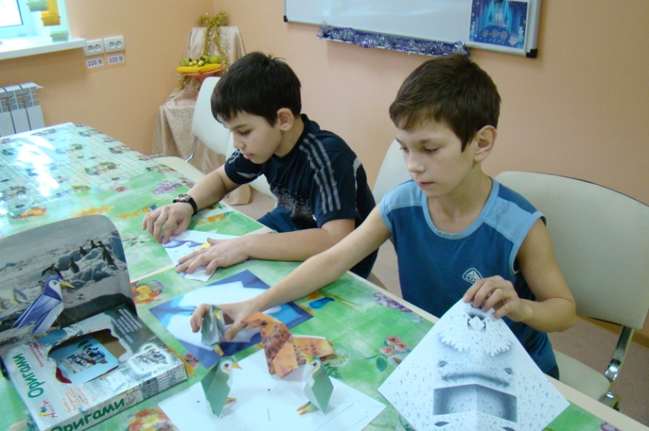
На занятиях по декоративно-прикладному творчеству создаётся атмосфера сотворчества, содружества, соавторства, которая позволяет детям проявить свои организаторские, коммуникативные способности в решении творческих задач.

Slide 5
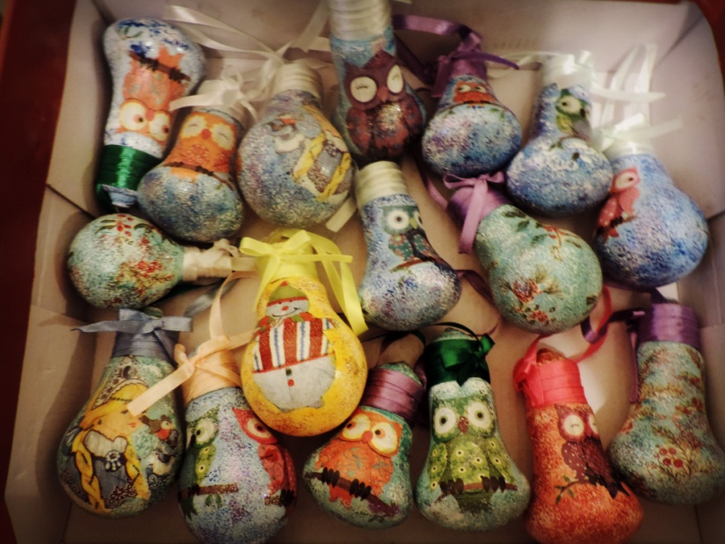
Занятия по декоративно-прикладному творчеству не только учат детей практическим навыкам, но и развивают в них творческое начало, эмоциональное отношение к художественной деятельности, воспитывают в них нравственно-эстетические чувства.
Традиционны представления о творчестве как о процессе сугубо индивидуальном, между тем для современного человека особенно важна способность творчески работать в коллективе.
Развитие у детей способностей творчески работать в коллективе, осваивать навыки командного взаимодействия, - одна из важнейших задач современного образования. Коллективная деятельность предполагает непосредственное объединение усилий разных детей для решения ка­кой-либо единой задачи.

Slide 6
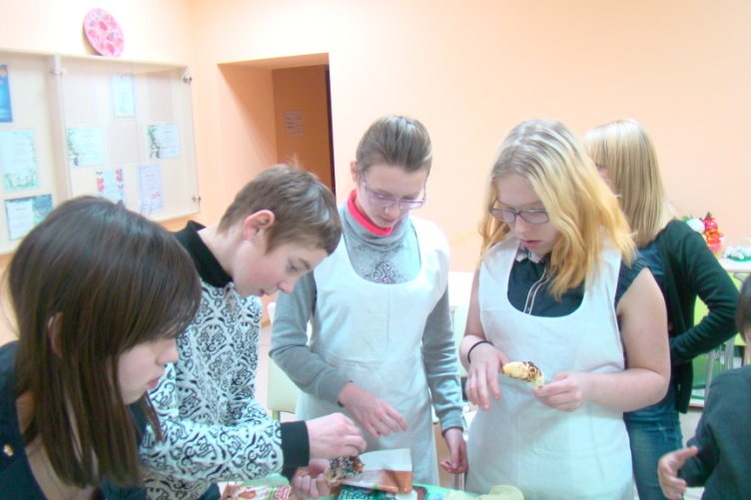
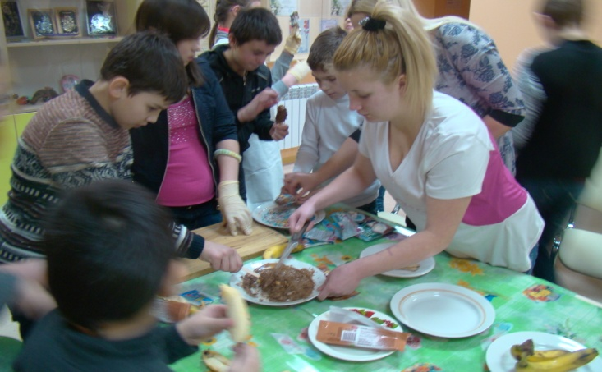
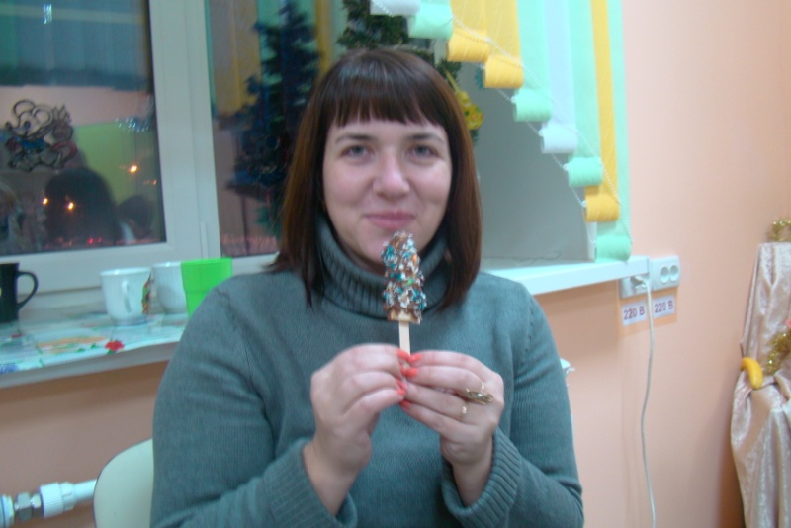
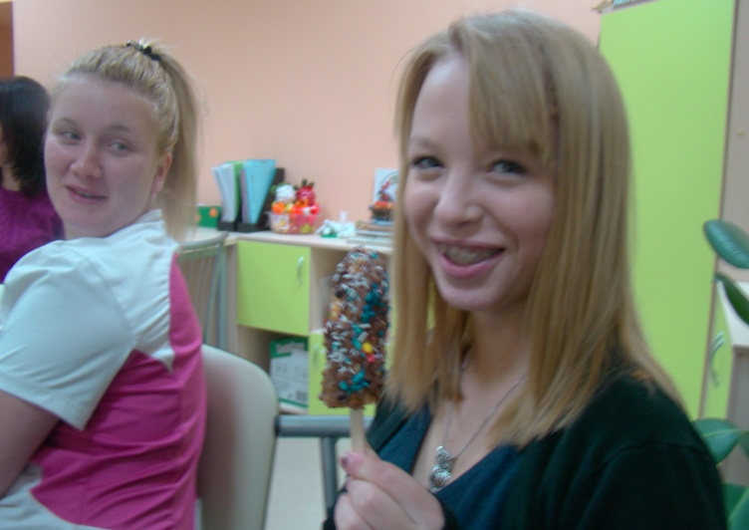
В совместном творчестве и педагог, и его воспитанники особенно заинтересованы в конечном результате. В такой деятельности возникает особая атмосфера сотворчества, где каждый ребенок осознаёт, что от его работы зависит результат общей композиции, где каждый этап работы – звенья единой цепи.

Slide 7
Актуальность такой деятельности очевидна и в более широком плане, т.к. позволяет найти дополнительные пути объединения детей, развития мотивации к обучающей творческой деятельности.
Коллективная работа становится новым импульсом для воспитания добрых чувств, для понимания красоты, помогает убедиться в необходимости достижения мира, толерантности, общественного согласия.

Slide 8
Условия для коллективного творчества
Коллективное творчество принципиально отличается от другой коллективной деятельности тем, что предполагает не подавление личных интересов и инициатив каждого ради достижения некого важного для всех результата, а максимальное использование с этой целью инициативы и энергии всех участников. Для развития творческой деятельности необходимо создание определенных условий. Если учащимся интересно, если их увлечь и заинтриговать, помочь вообразить будущее изделие, создать стимул, то они будут заниматься этой деятельностью долго, упорно, порой забывая про время и про то, что что-то может не получиться. Однако для того, чтобы процесс творчества достиг цели, необходимо вдохновить каждого ребенка, вдохнуть в него искорку какого-то замысла, какой-то идеи и тогда он будет чувствовать свою роль в этом процессе. Для педагога очень важно создать такие условия, чтобы воспитанникам было интересно созидать.

Slide 9
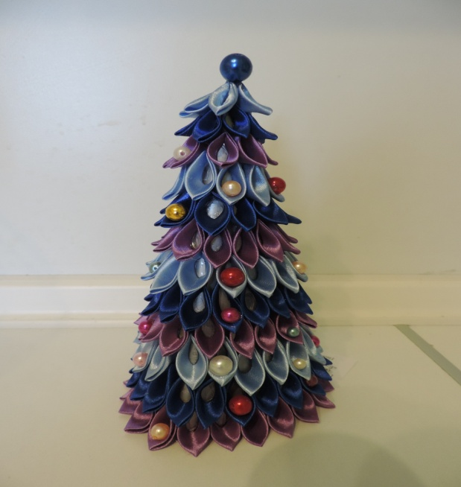
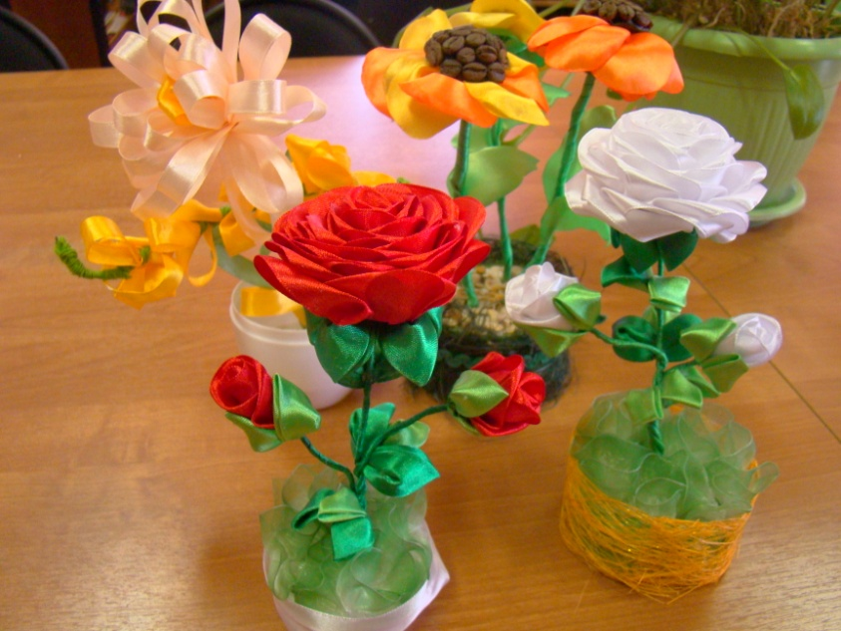
В процессе обучения необходимо создать особую обстановку, атмосферу. Кабинет, где проходят занятия, доложен напоминать творческую мастерскую, в нем должен царить особый дух – дух детства, радости, добра, красоты, творчества. В кабинете можно найти место для предметов декоративно-прикладного и народного творчества, разных поделок, сделанных детьми на занятиях. На занятиях дети могут изучать разные техники декоративно-прикладного искусства, использовать различные материалы и знакомиться не только с народными промыслами своей страны, но и с декоративно-прикладным искусством других стран, что помогает увидеть в нем черты неповторимого своеобразия.

Slide 10
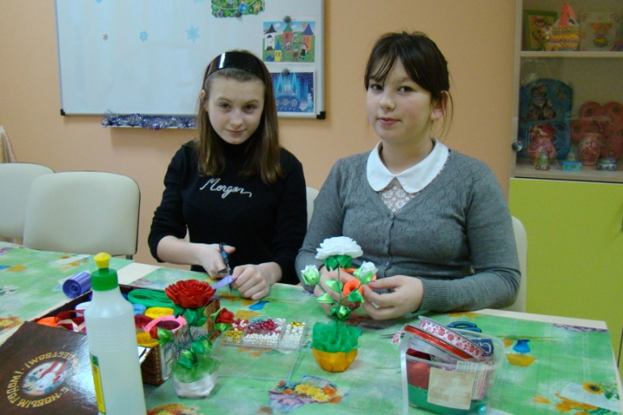
Хотя материалы, применяемые на занятиях, достаточно хорошо изучены, тем не менее, они продолжают таить в себе неограниченные возможности. Постоянно находясь в поиске новых приемов работы, педагогу необходимо искать новые удачные сочетания материалов и приемов, экспериментировать с ними, чтобы дети в полной мере испытали настоящую творческую радость.
Задача педагога заключается в том, чтобы повысить уровень восприятия детьми окружающей действительности: в предметах, явлениях, поступках; научить детей понимать истинную красоту, которая не всегда может быть яркой, громкой, а может быть тихой и спокойной, скромной и неброской. Нужно учить не только воспринимать доброе и прекрасное, но и подводить их к тому, чтобы они были деятельными в своей жизни. Вместе с тем, одна из важнейших задач педагога – научить ребенка творческому видению. Ведь именно это умение отличает человека-творца, человека-созидателя. В.А. Сухомлинский считал, что именно дух исследования, пытливости и любознательности пробуждает у детей интерес к труду. Он считал, что умение только тогда станет интересным и увлекательным, «если оно озаряется ярким светом мысли, чувств, творчества, красоты, игры».

Slide 11
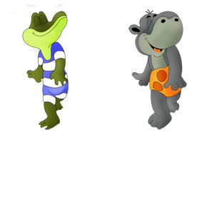
На примере коллективной деятельности можно наблюдать процесс формирования простейших социальных мотивов, заключающихся в стремлении сделать полезное не только для себя, но и для других.
Ребёнок начинает выполнять свои маленькие обязанности не ради похвалы взрослого и не ради достижения лидерства, а ради результата, стремясь удовлетворить потребности окружающих людей. Теперь он действует по собственной инициативе - это свидетельствует о превращении усваиваемых социальных норм и требований во внутренние мотивы деятельности.
Важнейшим результатом такой целенаправленной, определенным образом организованной деятельности является улучшение эмоционального климата в коллективе, в отношениях детей с взрослыми, со сверстниками, а также обогащение, расширение и коррекция (в случаях необходимости) эмоционального опыта.

